Slide 1
Programación I
Operadores Aritméticos:
Manipulación de Datos Numéricos
Los operadores aritméticos son herramientas esenciales que permiten realizar operaciones matemáticas dentro de nuestros programas. Se utilizan con tipos de datos numéricos (Enteros o Reales) para procesar información y obtener nuevos valores.

Slide 2
Los Operadores Básicos
Operación | Operador | Ejemplo (C++)
Suma | + | total = a + b;
Resta | - | stock = inicial - ventas;
Multiplicación | * | area = base * altura;
División | / | promedio = suma / 5.0;

Slide 3
Operador MOD (Módulo o Resto)
Este es uno de los operadores más útiles en programación. Devuelve el resto de una división entera.
Utilidad: Determinar si un número es par/impar, verificar si un año es bisiesto o descomponer cifras.
Ejemplo: 10 % 3 da como resultado 1, ya que 10 dividido 3 es 3 y sobra 1.
Operación | Operador | Ejemplo (C++)
Resto | % | resto = 10 % 3;

Slide 4
Prioridad de Operadores Aritméticos en C++
Las expresiones entre paréntesis se evalúan primero.
Los paréntesis anidados se evalúan de dentro hacia fuera.
¿Igual prioridad? Se evalúan de izquierda a derecha.
Tabla de prioridad (de mayor a menor)
Prioridad | Operadores | Significado
1 | () | Paréntesis
2 | * / % | Multiplicación, división, módulo
3 | + - | Suma y resta

Slide 5
Prioridad de Operadores Aritméticos en C++
Ejemplos:
Expresión en C++ | Resultado
4 + 2 * 5 | 14
23 * 2 / 5 | 9 (división entera)
23.0 * 2 / 5 | 9.2
3 + 5 * (10 - (2 + 4)) | 23
0.35 + 5.09 - 14.0 / 40 | 5.09
2.1 * (1.5 + 3.0 * 4.1) | 28.98

Slide 6
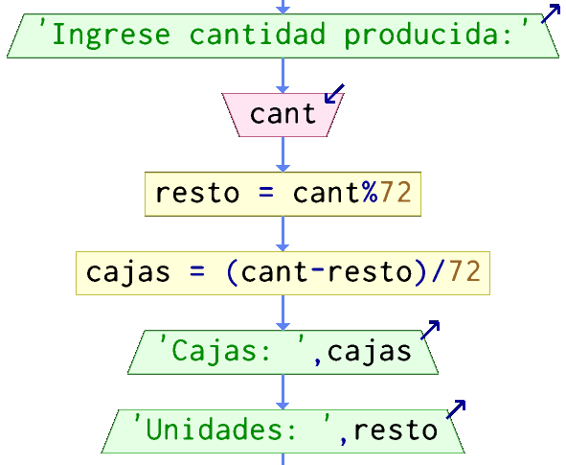
Ejemplo Práctico: Despacho de Cajas
Problema: Una fábrica produce unidades que se guardan en cajas de 72. Queremos saber cuántas cajas completas se despachan y cuántas unidades sobran (el resto).
int cantidad, cajas, resto;
cout << "Ingrese cantidad producida:";
cin >> cantidad;
// Uso de MOD para el sobrante
resto = cantidad % 72;
// Cálculo de cajas enteras
cajas = (cantidad - resto) / 72;
cout << "Cajas: " << cajas << endl;
cout << “Unidades: " << resto << endl;
Código C++
Diagrama

Slide 7
Consideraciones Especiales en C++
División Entera: Si dividís dos enteros (5 / 2), el resultado será 2.
Si necesitás el decimal (2.5), al menos uno de los números debe ser real (5.0 / 2).
Operadores de Asignación Compuesta: C++ permite abreviar operaciones:
A += B equivale a A = A + B
A -= B equivale a A = A – B
A *= B equivale a A = A * B
A /= B equivale a A = A / B
Exponenciación: A diferencia de otros lenguajes, en C++ no existe el operador ^ para potencias. Se debe incluir la librería <cmath> y usar la función pow(base, exponente).

